Slide 1
数字电路实验
计算机科学与技术学院

Slide 2
课程介绍
教师
  卢建良 lujl@ustc.edu.cn
  张俊霞
  张辉
助教
  郑子涵 zzh1996@mail.ustc.edu.cn
  夏昊珺 xhjustc@mail.ustc.edu.cn
  韩浩宇 hhy1212@mail.ustc.edu.cn
  邓翔 dx1029@mail.ustc.edu.cn

Slide 3
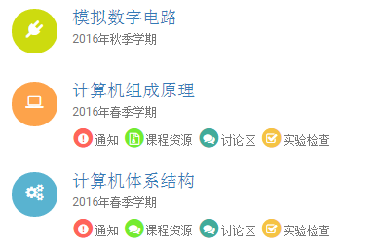
课程介绍
课程主页
  202.38.79.140
  请以学号为用户名，自行注册
  课程相关资源均在该主页发布

Slide 4
课程介绍
数字电路是计算机学院面向本科生的为数不多的硬件类基础课程
  硬件类课程还包括计算机组成原理、计算机体系结构
数字电路实验是与数字电路对应的一门独立实验课程
  后续课程为计算机组成原理实验、计算机体系结构实验

Slide 5
课程介绍
时间安排
  每年秋季学期的5～14周，每周一次
  周五 14:00~17:00 or 18:00~21:00
地点
  电三楼406 & 407
学时学分
  4学时/周 总计40学时 1学分
分制
  百分制

Slide 6
课程介绍
考核方式
  学期中有7个独立的实验，每个实验单独打分
  每次实验内容都会提前一周公布，同学们按照实验要求课下独立完成。
  上课后，老师临时提出附加要求，学生当堂修改，完成后可申请检查
  检查时按提出申请的先后顺序。
  老师打分时的关注点包括：完成先后、完成质量、对实验原理的理解、个人扩展
  每个实验均需提交实验报告

Slide 7
课程介绍
实验工具
  设计语言：Verilog HDL
  设计实现：FPGA（现场可编程逻辑门阵列）
  开发工具：ISE （推荐版本：12.3）
  开发板：Nexys 2、 Nexys3、本实验室自主开发的学习板
建议同学们自带电脑

Slide 8
课程介绍
关于抄袭
  绝对禁止
  一经发现，抄袭与被抄袭者当次实验均为0分

Slide 9
课程介绍
参考资料
  实验室自编讲义
    数字电路实验指导书.pdf
  开发板原理图
    Nexys2
    Nexys3
  Verilog自学材料：
    Verilog入门教程.pdf
    vol.verilog.com

Slide 10
实验安排
  1. 课程介绍、实验环境搭建及学习
  2. 设计实例
  3. 多路选择器设计 ——10分
  4. 比较器设计 ——10分
  5. 编码译码器设计 ——10分
  6. 计数器设计 ——10分
  7. 有限状态机设计 ——10分
  8. 寄存器文件 ——10分
  9. 综合设计
  10.综合设计 ——20分
  ps：实验报告及平时表现总计20分

